Slide 1
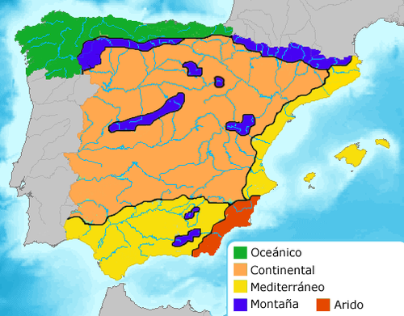
PAISAXES AGRARIAS

Slide 2
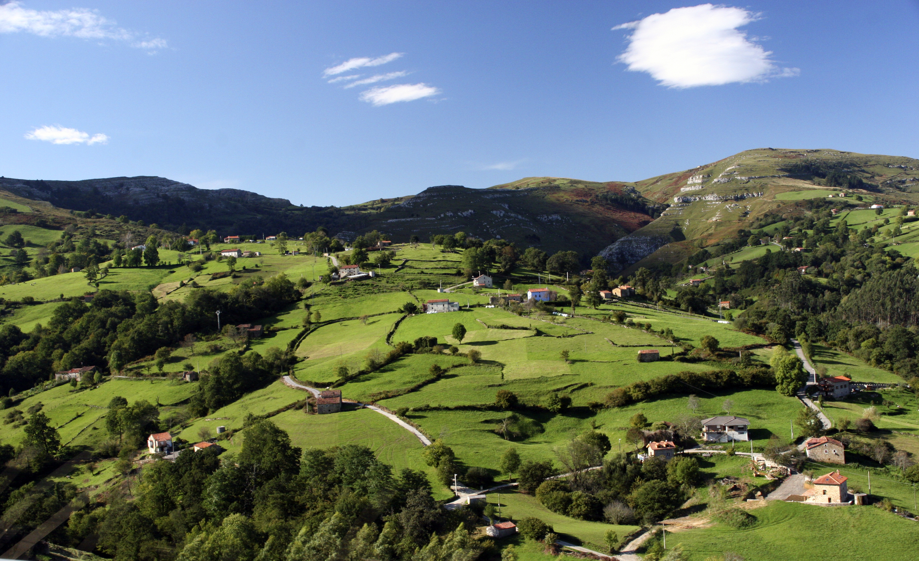
PAISAXE AGRARIA OCEÁNICA (norte e noroeste da península ibérica)
Relevo accidentado. Ten a súa orixe no macizo hespérico, o cal fracturase na oroxénese alpina dando lugar a un relevo de estructura xermánica (Galicia) e a cordilleira cantábrica
Observamos abundancia de prados verdes e bosque, o cal indícanos que se trata dun clima oceánico. Este clima destaca polas abundantes precipitacións e o seu carácter regular. A situación xeográfica desta area, xunto coa presencia de sistemas montañosos (macizo galaico e cordilleira cantábrica) fai que descarguen as masas aire húmidas procedente do océano dando lugar a paisaxes tan verdes como o da presente fotografía.

Slide 3
PAISAXE AGRARIA OCEÁNICA (norte e noroeste da península ibérica)
Respecto ao poboamento, este tipo de relevo tal e como vemos na imaxe, tenderá a dispersar a poboación (hábitat disperso ou intercalar) a cal se instalará nos vales da montaña e nas zonas máis chairas, dificultará as comunicacións, e reducirá o tamaño das parcelas (minifundismo, campos pechados)
Asimesmo, este relevo dificulta as labores de mecanización, que unido as parcelas de pequeno tamaño, conleva a unha baixa rendabilidade. Unha posible solución sería a concentración parcelaria co fin de aumentar o tamaño das terras e as explotacións, pero o seu desenvolvemento é moi lento e acarrea moitas dificultades á hora de establecer un reparto equitativo.

Slide 4
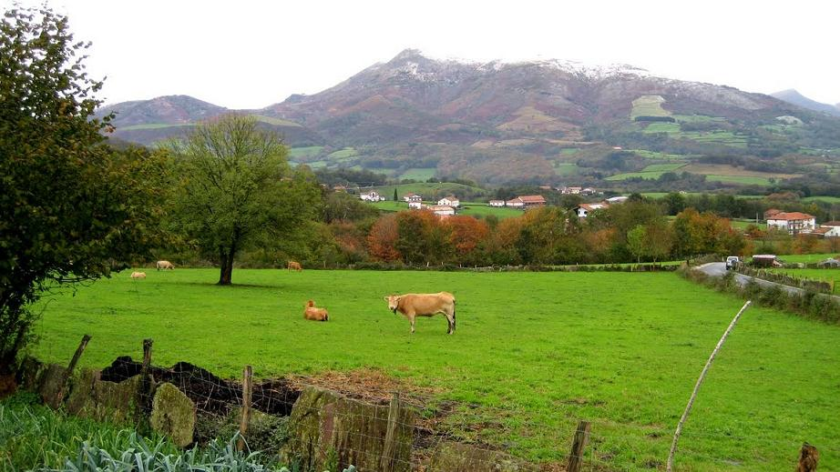
PAISAXE AGRARIA OCEÁNICA (norte e noroeste da península ibérica)
Debido a regularidade das precipitacións, non é necesario o regadío
O clima permite un desenvolvemento do bosque, o cal da lugar a unha actividade forestal que destínase ao moble e papel
Destaca a gandería bovina, destinada a industria láctea e cárnica. Mentres que en Galicia, as explotacións continúan sendo familiares e de escaso tamaño, no cantábrico, hai unha maior especialización que conlevou a unha modernización e unha práctica máis intensiva por medio dun maior asociacionismo gandeiro
O escaso tamaño das parcelas fai que o uso agrícola sexa un espazo reducido, normalmente son hortas que están próximas as vivendas nas que se practica un policultivo de forma continua para autoabastecerse. Principalmente serían cultivos propios da horta (tomates, pimentos, cabazas, etc... en función da época do ano), árbores froiteiras, millo, pataca e vide (entre as que destacan os viñedos de Galicia). O resto de terras, serían prados que se empregarían como pasto para o gando
Na actualidade, o policultivo estáse abandoando para unha maior especialización, ben como cultivo de hortas, ben como forraxe para o gando nos lugares o que a gandería ocupa unha maior importancia económica

Slide 5
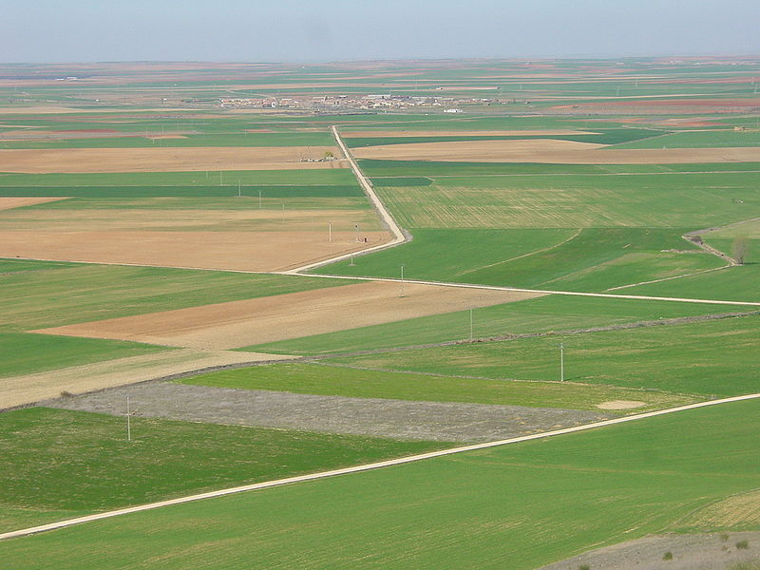
Paisaxe agraria mediterránea de interior (Meseta, depresións do Ebro e Guadalquivir)
O relevo tal e como se pode apreciar na imaxe, é predominante chan. Este tipo de paisaxes están no interior peninsular e nas despresións do Ebro e do Guadalquivir, polo que teñen a súa orixe no macizo Hespérico (era primaria, 600-225 millóns de anos), o cal foi erosionado e aplanado, de aí que dera lugar a unha enorme planicie de relevo horizontal.
O clima que presentan estas areas é un clima mediterráneo continentalizado, o cal quere dicir que as precipitacións son irregulares e cun volume moderado (800-300mm). As masas de aire, ao seu paso pola península van descargando as precipitacións, polo que o interior recibe volume de precipitacións e por iso, serán necesarias sistemas de regadío.
A distancia respecto ao mar xera un acusado contraste térmico que pode provocar xeadas que boten a perder os cultivos

Slide 6
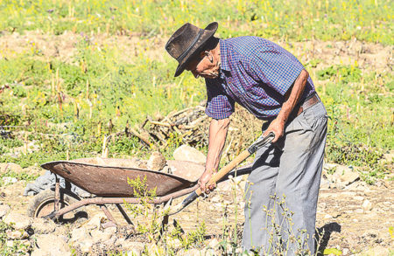
Paisaxe agraria mediterránea de interior (Meseta, depresións do Ebro e Guadalquivir)
O relevo chan favorece a concentración da poboación que adoita estas agrupada en poboados distanciados entre sí. As terras de cultivo están fora do pobo, e son extensas e amplias (campos abertos, openfields) a diferencia do norte no que o relevo dificulta o agrupamento da poboación e creación de parcelas de maior tamaño.
De todas formas, igual que no norte, a poboación adoita ser envellecida e cada vez máis escasa debido as emigracións vividas en épocas pasadas

Slide 7
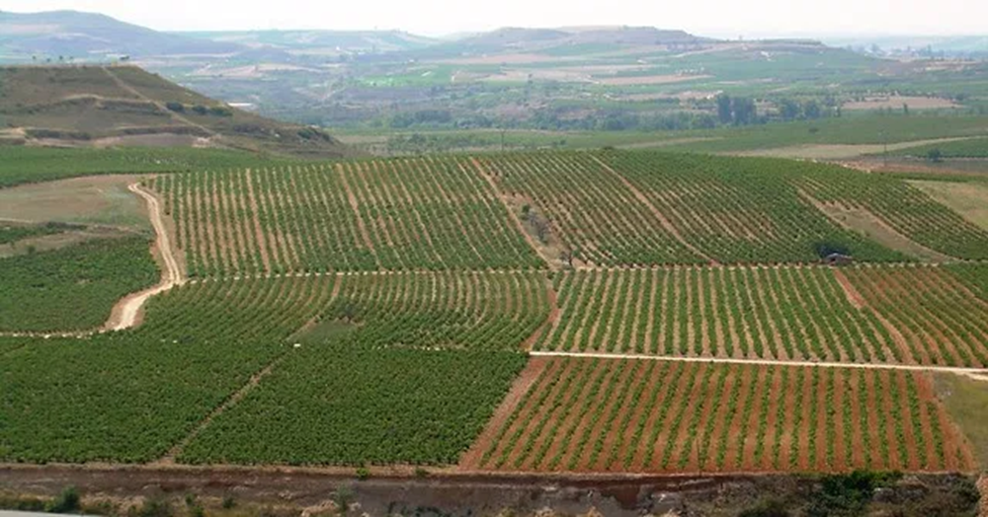
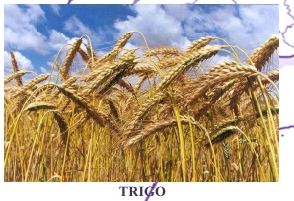
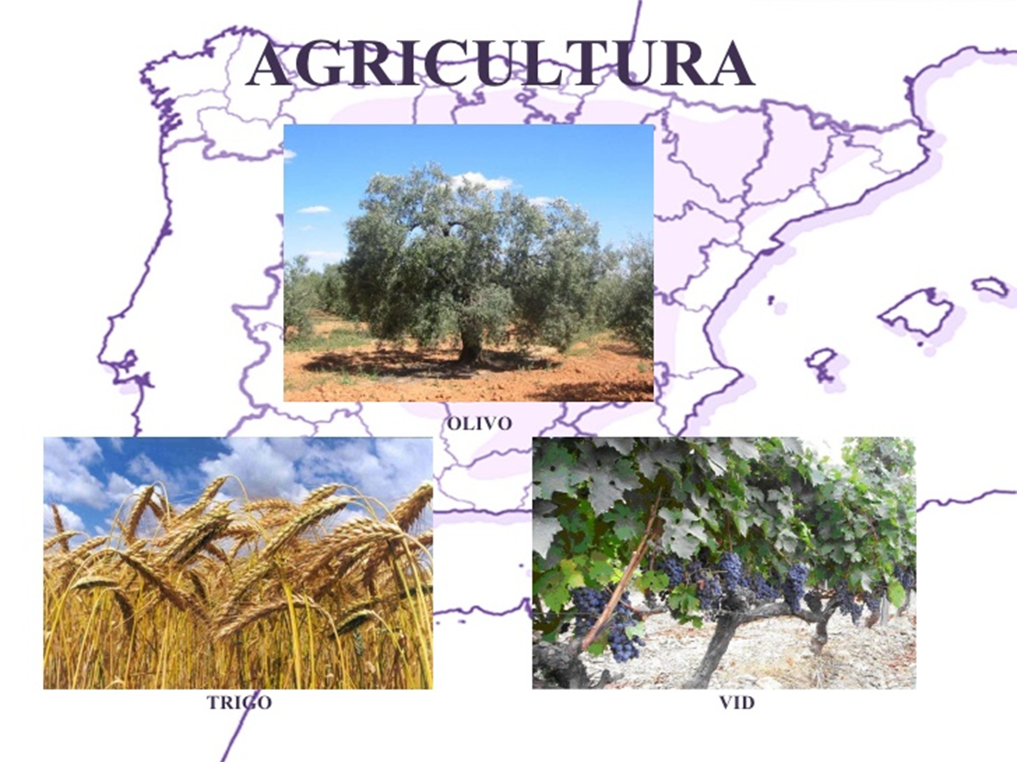
Paisaxe agraria mediterránea de interior (Meseta, depresións do Ebro e Guadalquivir)
As parcelas son extensas con predominio do latifundio. Compensan a baixa productividade das terras cunha gran producción debido a gran cantidade de terras (son terras que producen pouco, pero ao ser parcelas tan grandes, hai moita producción xuntando o volume total do conxunto das terras). Neses lugares practican unha agricultura de secaño na que destaca o cultivo da triloxía mediterránea (trigo, vide e olivo) as cales abarca unha gran extensión
A triloxía mediterránea (trigo, vide e oliveiras) son cultivos de secaño que precisan áreas extensas para obter unha gran producción. Os cereais como o trigo destacan na submeseta norte, a oliverira na submeseta sur, mentras que a vide en A Rioxa, Navarra e Aragón

Slide 8
Paisaxe agraria mediterránea de interior (Meseta, depresións do Ebro e Guadalquivir)
Nas areas de secaño, tamén practicase o barbeito, aínda que na terra de descanso, seméntase xirasol que renova a terra de xeito natural (antigamente adicaban a terra de descanso para pasto do gando ovino ou leguminosas que tamén axudaban a rexenerar a terra de forma natural). Noutros casos, o emprego de fertilizantes químicos permitiu superar o barbeito
Nas zonas de regadío, ao ser máis productivas, desenvolvénse cultivos industriais como a remolacha azucarera, forraxes, tabaco ou hortalizas. Estes cultivos precisan unha maior cantidade de auga que os cultivos de secaño, por iso precisan da instalación de sistemas de regadío, especialmente no verán que é na época na que se producen menos precipitacións
Nos vales do Ebro e do Douro hai un maior minifundio polo regadío (as parcelas concéntranse en torno os canles de regadío dos ríos, dando lugar a máis parcelas pero de menor tamaño. A emigración e concentración parcelaria fan que na actualidade tenda a aumentar os tamaños das parcelas nesas zonas.

Slide 9
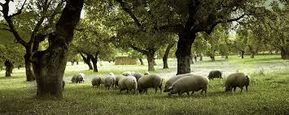
Paisaxe agraria mediterránea de interior (Meseta, depresións do Ebro e Guadalquivir)
Na gandería destacan a cría de gando ovino e sobre todo as zonas de devesas (bosques de aciñeiras onde se alimenta o gando).
A cría de gando porcino tamén se da cerca das grandes urbes onde vender a un amplo mercado. O gando bovino dedicado a leite e carne ten menos relevancia nos lugares de paisaxe mediterránea de interior.
As devesa máis relevantes están en Estremadura, Andalucía, Zamora e Salamanca

Slide 10
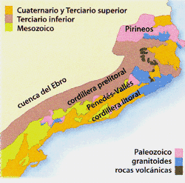
Paisaxe agraria mediterránea litoral (litoral mediterráneo)
Abarca a zona de todo o litoral mediterráneo español (terreo chan próximo á costa) e prelitoral (de carácter máis montañoso (Cataluña).
O seu clima é o propio desa zona, o mediterráneo. Éste caracterízase por temperaturas suaves pola proximade do mar que da lugar a veráns calorosos (igual ou superior os 22ºC) e invernos suaves (a temperatura media do mes máis frío non baixa dos 10ºC). As precipitacións son escasas e irregulares, sobre todo no verán. O fenómeno da gota frío pode causar estragos nas colleitas

Slide 11
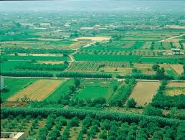
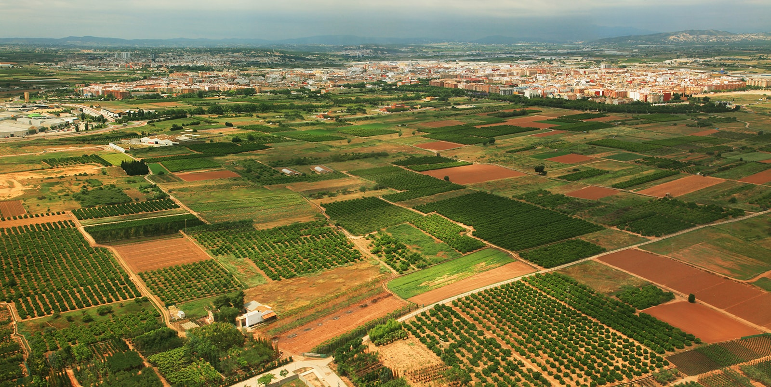
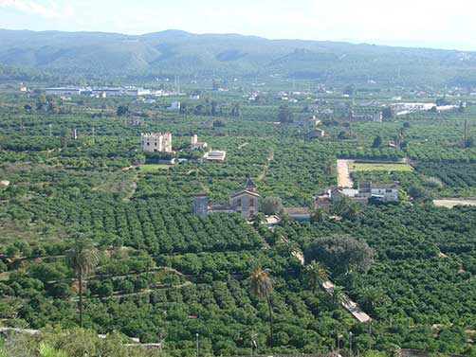
Paisaxe agraria mediterránea litoral (litoral mediterráneo)
O poboamento é máis disperso no interior mentres que na costa está máis concentrado, agás nas zonas de hortas, onde o poboamento continua sendo disperso. Ao igual que no resto de España, é unha poboación envellecida aínda que a importancia hortícola (hortas) dalgúns lugares fai que alí a poboación sexa máis nova que no resto
Costa
Vivendas
Poboamento concentrado de costa
Poboamento disperso hortas litoral
Poboamento disperso de interior

Slide 12
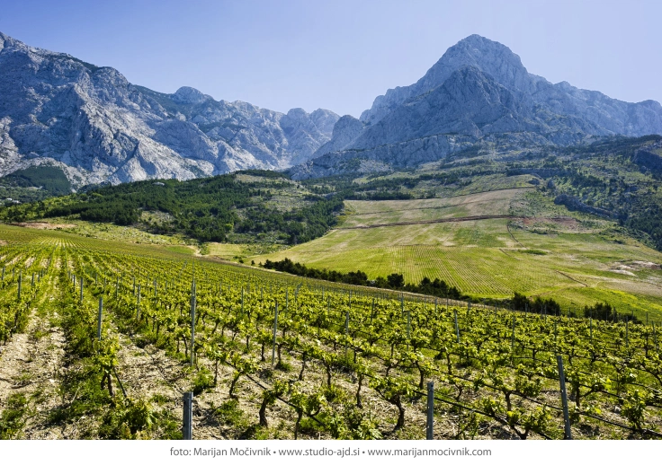
Paisaxe agraria mediterránea litoral (litoral mediterráneo)
O tamaño das parcelas varía. Nas terras de secaño, as parcelas son dun tamaño medio mentres que nas de regadío o tamaño redúcese. As terras de secaño son menos productivas polo que precisan de máis extensión para producir máis. Principalmente desenvolvense nos lugares montañosos (prelitoral) deixando as terras chairas para o cultivo de regadío
Os cultivos de secano son a triloxía mediterránea (trigo vide e oliveira) e soen estar en terreos accidentados, como esta imaxe
Nas areas de regadío, as parcelas adoitan ser pequenas, traballadas de forma intensiva para dar un alto rendemento. Destaca a horticultura e fruticultura entre as que os cítricos teñen relevancia

Slide 13
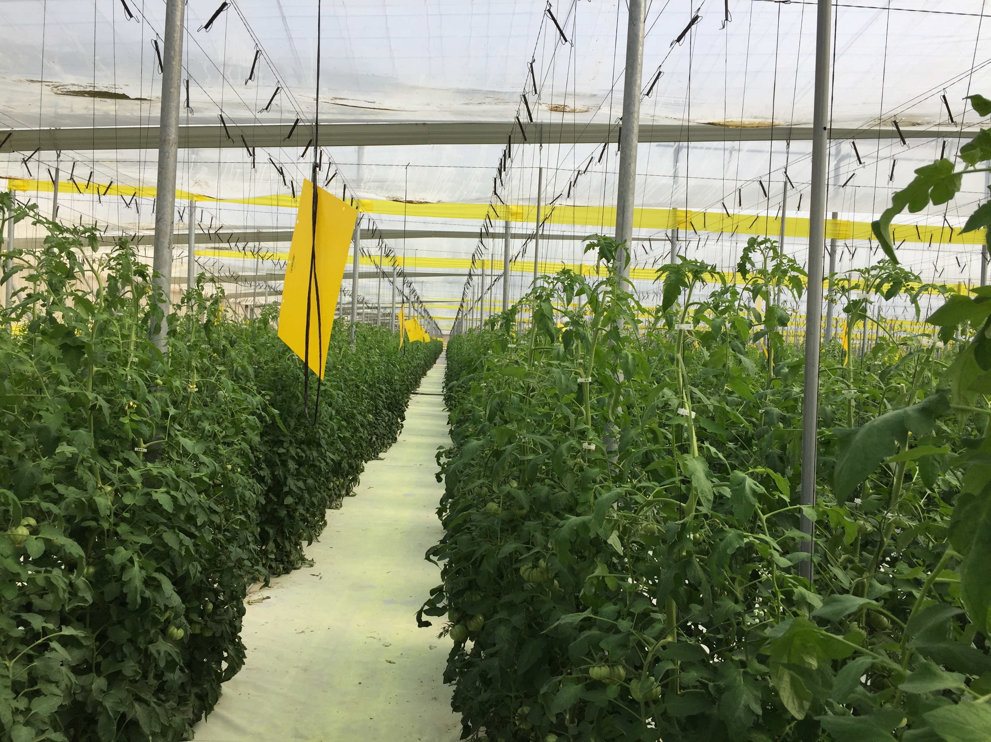
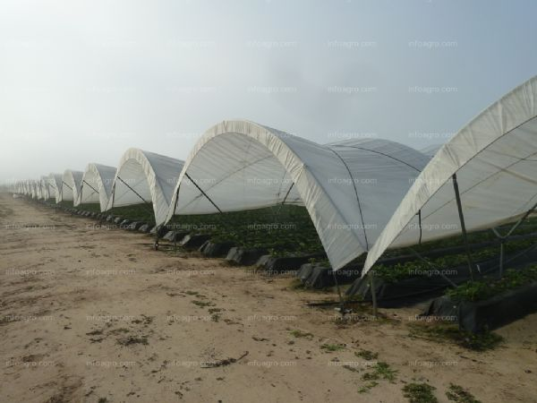
Paisaxe agraria mediterránea litoral (litoral mediterráneo)
Nas areas do regadío do litoral, a horticultura baixo plástico ten unha especial relevancia xa que crean unhas condicións favorables para o cultivo permitindo ampliar a tempada de produccion. Están orientados cara o mercado e requiren de sistemas de regadío e sistemas de control de temperatura e humidade. Precisan man de obra para a época de recollida pola que son areas máis dinámicas e demográficamente máis novas
Cultivo de tomates baixo plástico no litoral mediterráneo
Macrotúneles de fresas en Almería (as condicións que crean poderían permitir a producción de fresas en decembro)

Slide 14
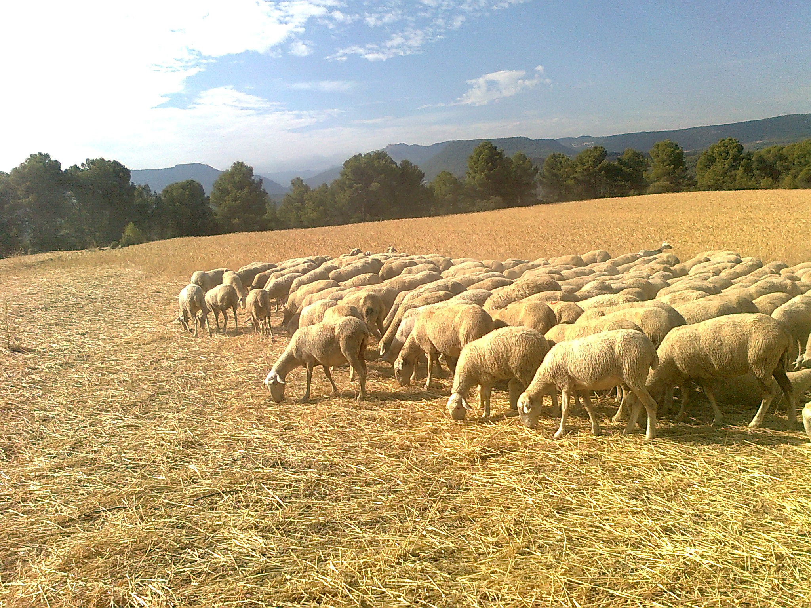
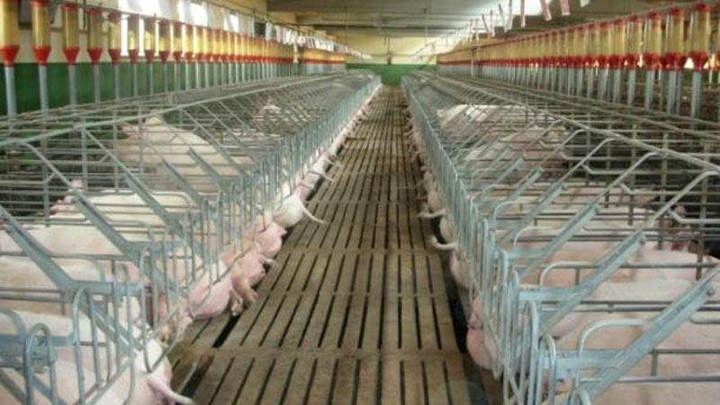
Paisaxe agraria mediterránea litoral (litoral mediterráneo)
O peso da actividade gandeira é escasa. Unicamente destaca Cataluña cunha importante producción bovina e porcina para atender a demanda urbana. No resto da area mediterránea, o gando é ovino e prácticase en zonas de secaño.
A explotación forestal ten escasa relevancia
Explotación porcina en Cataluña
Gandería ovina de secaño

Slide 15
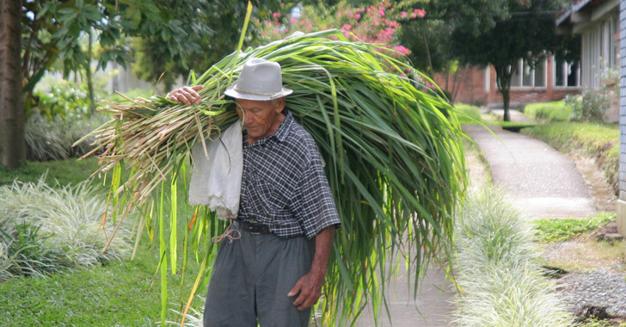
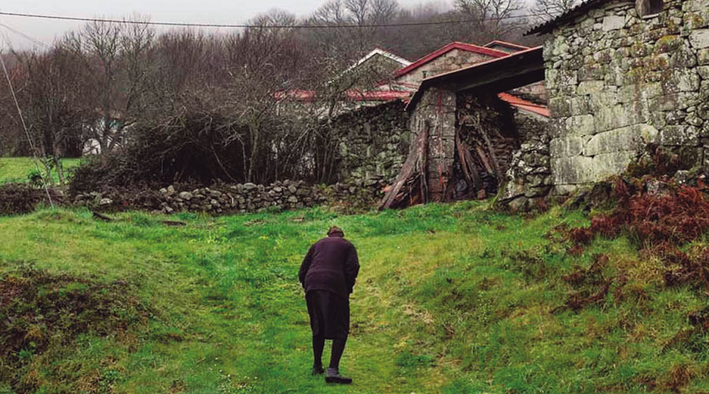
Problemas sector primario
ENVELLECEMENTO: a poboación que traballa neste sector é moi envellecida. Desde mediados do século XX houbo un masivo éxodo rural. Na actualidade pouca xente nova queda no rural dando lugar a un despoboamento.
Un xeito para tratar de frear este problema, é dar axudas aos agricultores novos menores de 40 anos para fomentar a permanencia da xente nova no rural. Un fenómeno (moi minoritario) que estáse a dar na actualidade é o neorruralismo, que consiste en xente adulta nova que marcha da cidade ao campo buscando un novo estilo de vida
Outras formas de promocionar o rural son fomentando outro tipo de novas actividades rurais como o turismo rural ou o sendeirismo
O perfil do agricultor é un home maior. A formación transmitida de pais a fillos é clave para a labor agrícola. A falta de xente nova que se adique á agricultura, é outro dos problemas á hora de atopar un relevo xeneracional que saiba desempeñar este traballo
O despoboamento é un dos grandes retos do rural que se enfronta a desaparición de aldeas

Slide 16
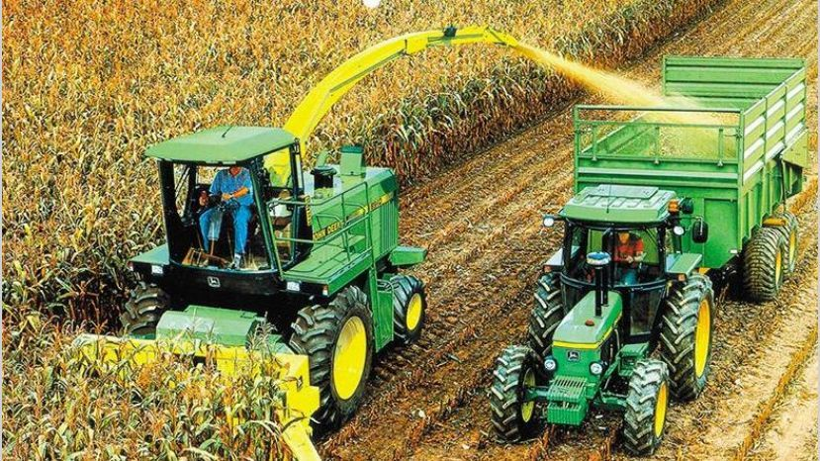

Problemas do sector primario
ECONÓMICOS: Principalmente a falta de rendibilidade. Os costes de producción e os sanitarios fan que os precios sexan pouco competitivos. Sería necesaria unha innovación tecnolóxica e renovación da mecanización co fin de mellorar as explotacións.
Para poder lograr isto poderíase fomentar a concentración parcelaria e facilidades de crédito para poder invertir en modernización e así facer as explotacións máis rendibles
Un maior asociacionismo e cooperativismo permitiría facer fronte as industrias agroalimentarias e negociar mellores precios na cadea de distribución.
Outra forma sería potenciar o maior precio do distintivo de producto de calidade mediante o distintivo da “denominación de orixe” ou a venda directa aos consumidores nos merados locais sen intermediarios
As denominacións de orixe garanten un producto de calidade que o consumidor esta diposto asumir pagando máis
A concentración parcelaria podería aumentar o tamaño das explotacións, que unido a unha maquinaria moderna podería aumentar a rendabilidade

Slide 17
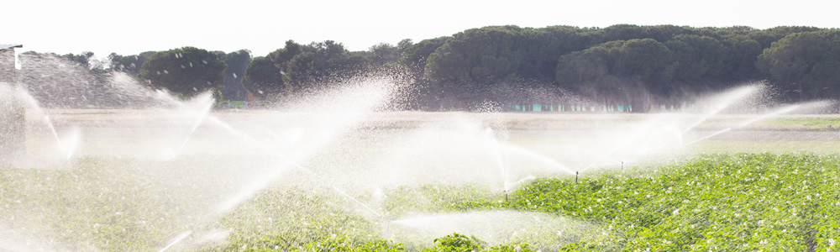
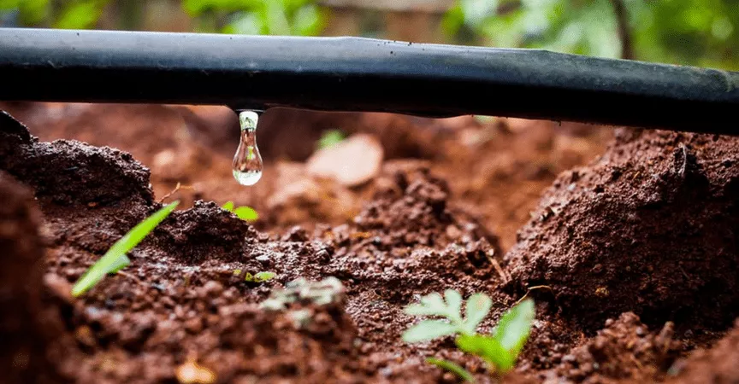
Problemas do sector primario
REGADÍO: Un problema fundamental é o acceso ao regadío e facelo dun xeito responsable. A irregularidade das precipitacións nalgúns lugares de España supón un problema para o desenvolvemento deste sector. O excesivo consumo hídrico é un reto de cara o curto prazo. Planteouse como posible remedio os transvases de ríos con maior caudal cara areas con escaso caudal, pero isto plantexa unha serie de riscos e dificultades así como protestas polo posible desabastecemento de auga do río transvasado.
O sistema de rego por aspersión simula as precipitacións
O sistema de rego por goteo aproveita ao máximo o consumo de auga empregando a metade de auga gastada no rego por aspersión

Slide 18
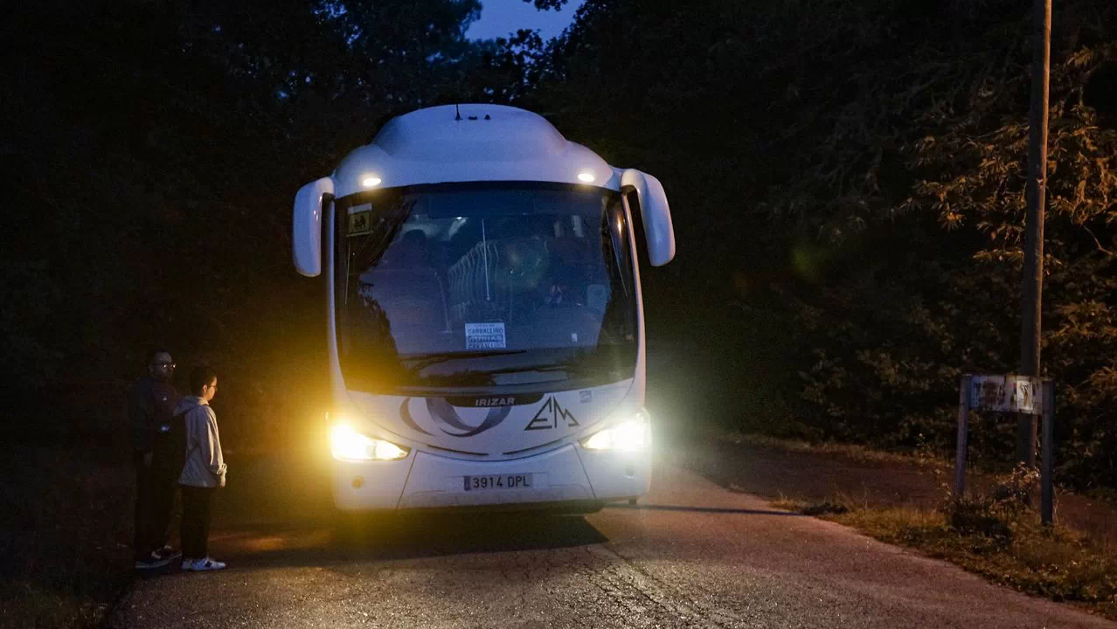
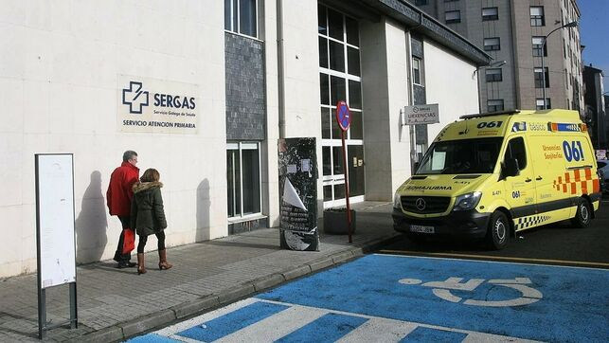
Problemas do sector primario
SOCIAIS: A carencia de servizos e infraestructuras, así como de servizos sociais debido a baixa densidade de poboación do rural afecta a calidade de vida dos seus habitantes facendo menos atractivo o mundo rural para a xente nova (acceso a internet, comercios, recollido de lixo, locais de ocio...)
A dispersión da poboación (especialmente nos lugares de clima oceánico polo seu relevo) encarece os servizos sociais polo que se ofrecen menos servizos. Os sector dos transportes é unha gran mostra deste abandono
O desprazamento a centros sanitarios para a xente maior é outra mostra das grandes deficiencias dos servizos sociais no mundo rural.

Slide 19
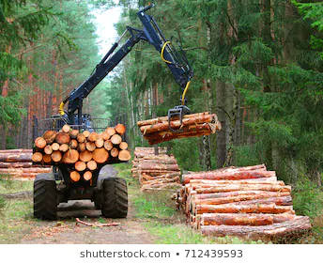

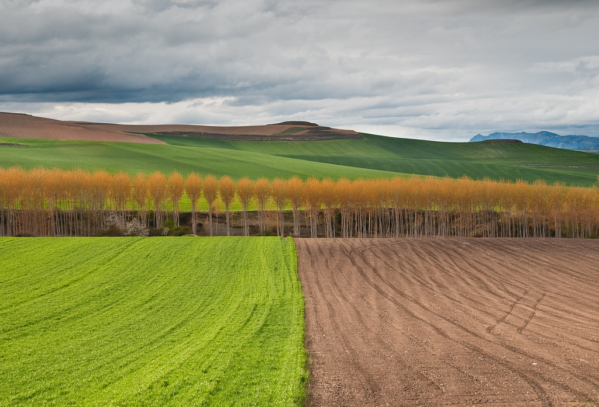
Problemas do sector primario
MEDIOAMBIENTAIS: O consumo enerxético, sobre todo de enerxía e auga, unido a practicas agrarias inadecuadas teñen a súa repercusión sobre o medio ambiente. Para reducir o impacto medioambiental, estáse a fomentar á agricultura ecolóxica (uso de fertilizantes orgánicos e sistemas naturais contra pragas), barbeito ou a explotación forestal
O barbeito evita o desgaste do solo e permite rexenerarse a terra
Destinar unha parcela á silvicultura
(explotación forestal) é unha forma
de protexer a paisaxe
A agricultura ecolóxica, pese a ser máis cara, os seus productos son máis saudables e respetan o medioambiente

